Slide 1
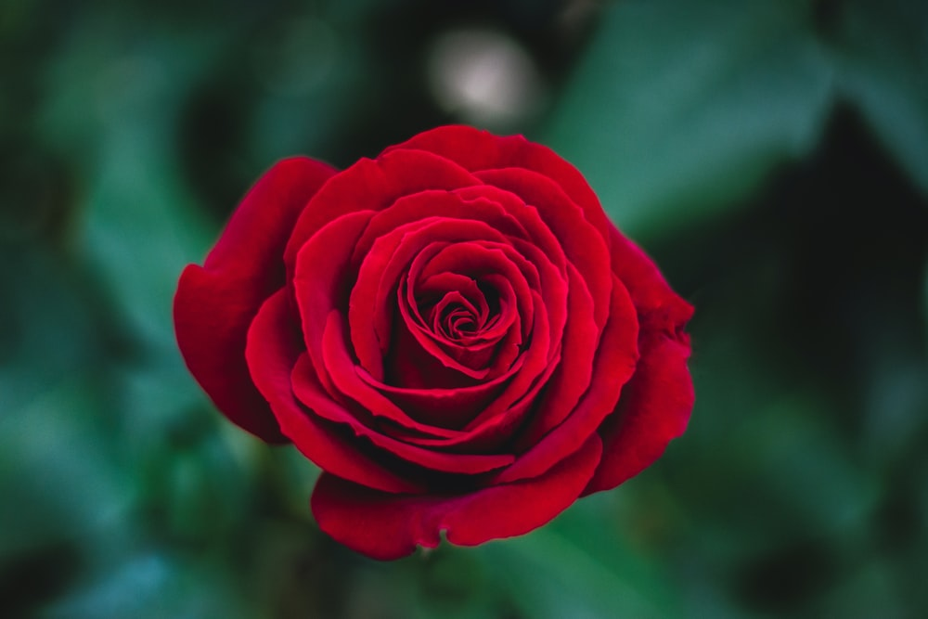
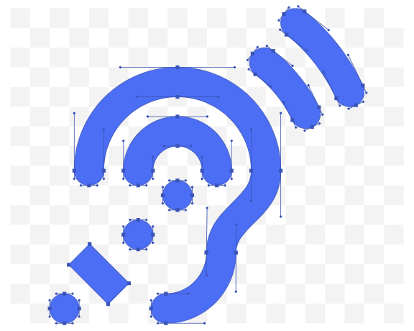
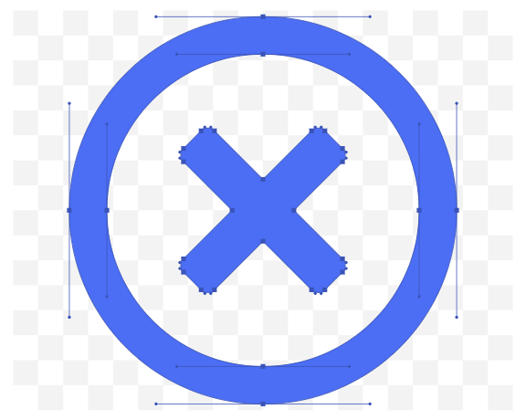
শুভেচ্ছা
শুভেচ্ছা

Slide 3
সময়ঃ ৫০ মিনিট

Slide 4
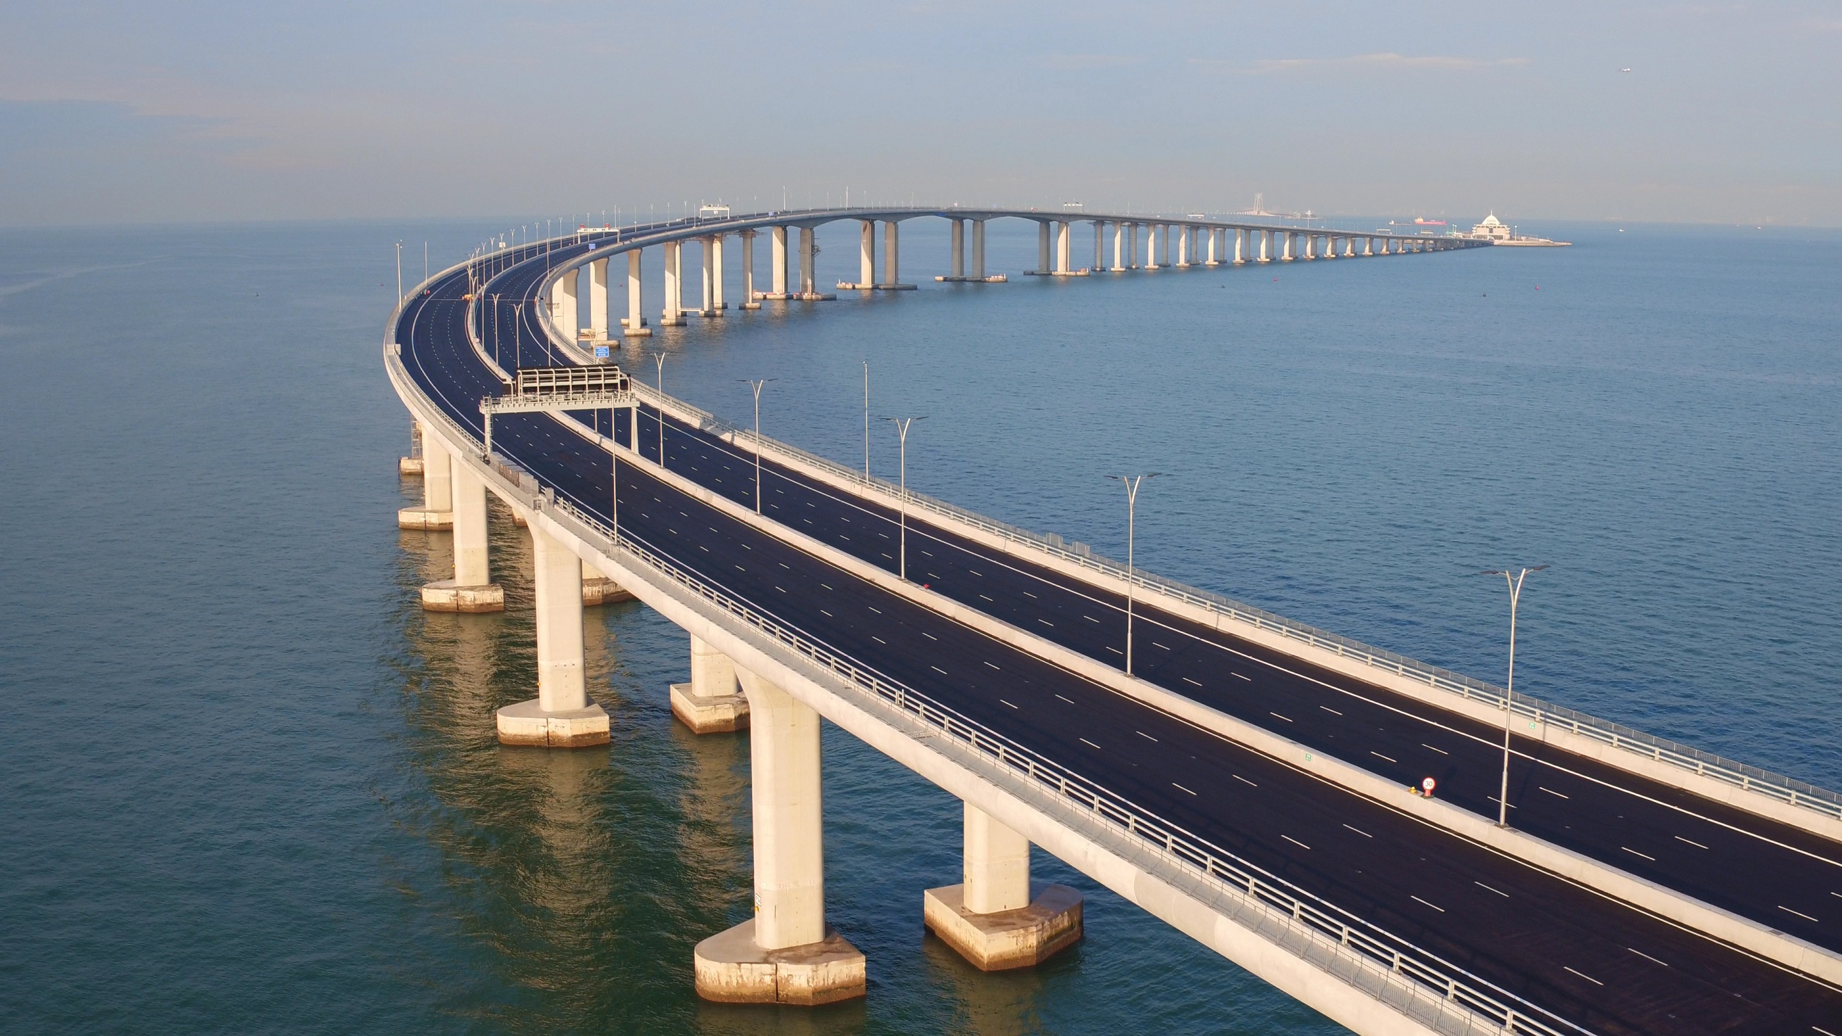
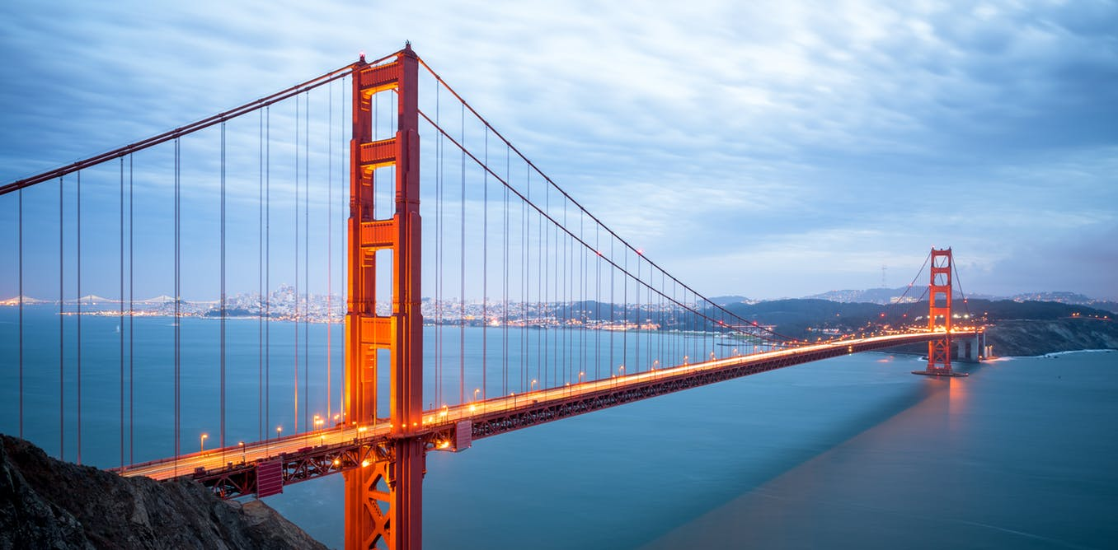
Hong Kong-Zhuhai-Macao Bridge
Golden Gate Bridge
স্থিতিবিদ্যা

Slide 5
পাঠ শেষে শিক্ষার্থীরা …
বলের সামান্তরিক সুত্র কি বলতে পারবে।
কোনো কণার উপর কার্যরত দুইটি বলের লব্ধি ও দিক নির্ণয় করতে পারবে।
কোনো কণার উপর কার্যরত দুইটি বলের সমস্যা সমাধান করতে পারবে।

Slide 6
সামান্তরিক সূত্র
যদি কোনো কণার উপর একই সময়ে ক্রিয়ারত দুইটি বল একটি সামান্তরিকের দুইটি সন্নিহিত বাহু দ্বারা মানে ও দিকে সুচিত করা যায়, তবে এদের লব্ধির মান ও দিক সামান্তরিকটির ঐ সন্নিহিত বাহু দুইটির ছেদ বিন্দুগামী কর্ণ দ্বারা সুচিত হবে।

Slide 7
Q
D
C
A
B
P

Slide 8
Q
D
C
A
B
P

Slide 9
D
C
Q
R
A
P
B
লব্ধি
$$R=P+Q$$

Slide 10
কোনো কণার উপর কার্যরত দুইটি বলের লব্ধি নির্ণয়
D
C
Q
R
$$α$$
A
P
B
লব্ধির মান
$$R^{2}=P^{2}+Q^{2}+2PQcosα$$

Slide 11
D
C
কোনো কণার উপর কার্যরত দুইটি বলের লব্ধির দিক নির্ণয়
Q
R
$$α$$
$$θ$$
A
P
B
$$tanθ=\frac{Qsinα}{P+Qcosα}$$
লব্ধির দিক

Slide 12
D
C
R
A
Q
P
B

Slide 13
$α$=${180}^{°}$
লব্ধি সর্বনিম্ন হয়
D
C
R
Q
P
B
A
$$R_{min}=P\sim Q$$

Slide 14
$$α={90}^{°}$$
লব্ধি সর্বনিম্ন হয়
$$R=P^{2}+Q^{2}$$

Slide 15
চল কিছু সমস্যা সমাধান করি
কোন বিন্দুতে ${120}^{°}$ কোণে ক্রিয়ারত বল বল দুইটির লব্ধি ক্ষুদ্রতর বলটির ক্রিয়ারেখার উপর লম্ব । ক্ষুদ্রতর বলটি $7N$হলে বৃহত্তম বলটির মান কত?

Slide 16
একক কাজ
একটি কণার উপর ক্রিয়ারত দুটি বলের লব্ধি একটি উপর লম্ব এবং লব্ধি মান অপরটির অর্ধেক হলে বল দুটির অনুপাত কত ও মধ্যবর্তী কোণ কত ?

Slide 17
চল কিছু সমস্যা সমাধান করি

Slide 18
মূল্যায়ন
বলের সামান্তরিক সুত্র কী।
বলদ্বয়ের লব্ধি কোণ বলের সাথে আনত থাকে ?
বলদ্বয়ের লব্ধি সর্বনিম্ন হলে মধ্যবর্তী কোণ কত?
২ টি সমান বলের লব্ধি মধ্যবর্তী কোণকে কি করে ?

